Slide 1
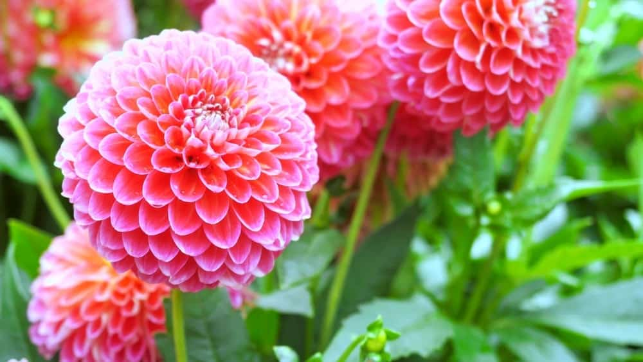
স্বাগতম

Slide 2
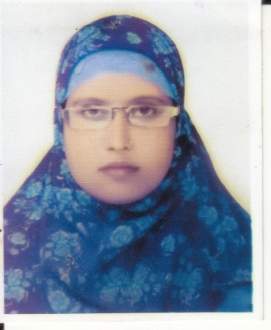
পরিচিতি
শিক্ষক পরিচিতি
দিলরুবা আক্তার
সহকারী শিক্ষিকা
ভালুকা ফাযিল মাদ্রাসা
মোবাইল -০১৭২৮৩০০১৬৪
dilrubattcw@gmail.com
শ্রেণি- অষ্টম
বিষয়- বিজ্ঞান
অধ্যায়-২য়
পাঠঃ ৫ও৬
.

Slide 3
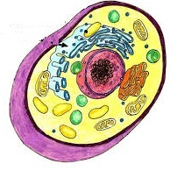
চিত্রটি লক্ষ্য কর, এই কোষ বিভাজন প্রক্রিয়ায় মাতৃকোষ ও অপত্যকোষের ক্রোমোজোম সংখ্যা কি সমান?
এ কোষ বিভাজন প্রক্রিয়ার নাম কী?
2n
2n
2n
দেহ কোষ
মাতৃকোষ
অপত্যকোষ
জীবদেহের জনন কোষে আরও এক ধরনের বিভাজন ঘটে, এর নাম বলতে পার?

Slide 4
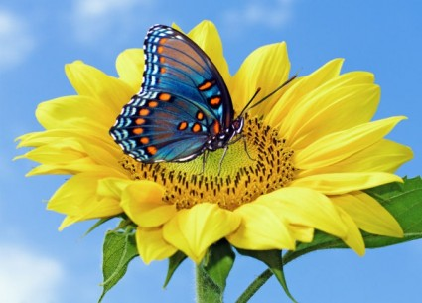
আজকের পাঠ
মিয়োসিস

Slide 5
শিখনফল
এই পাঠ শেষে শিক্ষার্থীরা---
১। মিয়োসিস কোষ বিভাজন কী বলতে পারবে।
২। মিয়োসিস কোষ বিভাজন জনন কোষে কেন হয় তা ব্যাখ্যা করতে পারবে।
৩। মিয়োসিসের বৈশিষ্ট্য বলতে পারবে।

Slide 6
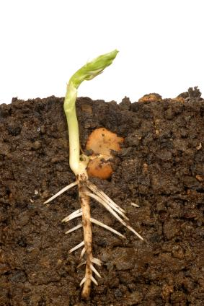
এ উদ্ভিদের বৃদ্ধি কোন প্রক্রিয়ায় হয়?
মাতৃকোষের ক্রোমোজোম সংখ্যা
অপত্যকোষের ক্রোমোজোম সংখ্যা
2n
2n
2n
সকল জীবদেহের বৃদ্ধি ও অযৌন জননের জন্য মাইটোসিস বিভাজন প্রকৃয়া অপরিহার্য।

Slide 7
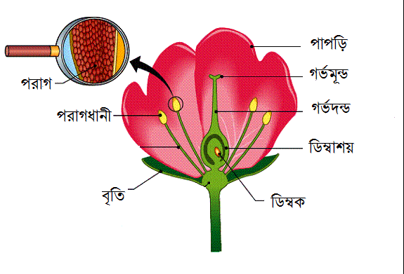
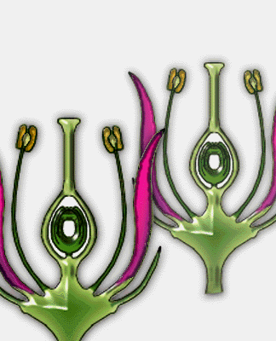
পুং ও স্ত্রী জননকোষ দুটি মিলনের প্রকৃয়াকে কী বলে?
নিষেক প্রক্রিয়া
জাইগোট
জনন কোষ কোনটি?
জননকোষ দুটিতে যদি ৪টি করে ক্রোমোজোম থাকে তবে জাইগোটে কত এবং দেহকোষে কত?
জননকোষ দুটিতে ক্রোমোজোম সংখ্যা দেহকোষের সমান হলে প্রতিবার মিলনে কী ঘটবে?

Slide 8
ক্রোমোজোম সংখ্যার এই দুধরনের অবস্থাকে কী বলে?
জনন মাতৃকোষ
পুংজনন কোষ
স্ত্রীজনন কোষ
2n=৮
2n=৮
ডিম্বানু
শুক্রাণু
n=৪
n=৪
ডিপ্লয়েড=2n(৮)
হ্যাপ্লয়েড=n(৪)
নিষেকের পর সৃষ্ট জাইগোট
2n=৮
?

Slide 9
এ কোষ বিভাজন প্রক্রিয়ার নাম কী?
ডিপ্লয়েড=2n(৮)
হ্যাপ্লয়েড=n(৪)
৮টি
৮টি
১মধাপ
৪টি
৪টি
৪টি
৪টি
২য়ধাপ
৪টি
৪টি
৪টি
৪টি
৪টি
৪টি
৪টি
৪টি
জনন কোষে ক্রোমোজোম ও নিউক্লিয়াস কোনটি কত বার করে বিভাজিত হচ্ছে বলতে পার?

Slide 10
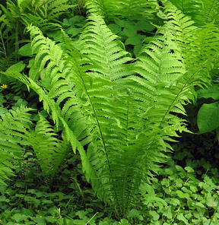
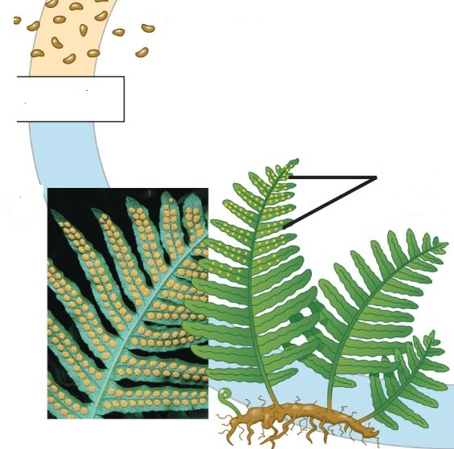
এই প্রক্রিয়াটি কোথায় হয়?
রেণু (n)
মিয়োসিস
রেণু (2n)
সপুস্পক উদ্ভিদের
ফার্ণ উদ্ভিদ

Slide 11
জোড়ায় কাজ - ৫ মিনিট
একোষ বিভাজনের বৈশিষ্ট্য গুলো কী কী?
n
n
2n
n
n
n
n
ডিপ্লয়েড জীবের জনন মাতৃকোষে ঘটে।
চারটি কোষের সৃষ্টি হয় ।
ক্রোমোজোম একবার , নিউক্লিয়াস দুবার বিভাজিত হয়।
সৃষ্ট কোষের নিউক্লিয়াসে ক্রোমোজোম সংখ্যা মাতৃকোষের চেয়ে অর্ধেক হয়।

Slide 12
সৃষ্ট কোষের নিউক্লিয়াসে ক্রোমোজোম সংখ্যা মাতৃকোষের চেয়ে অর্ধেক হয়।
৮টি
১মধাপ
মিয়োসিস-১, হ্রাস বিভাজন
৪টি
৪টি
২য়ধাপ
মিয়োসিস-২, সমবিভাজন
৪টি
৪টি
৪টি
৪টি
এটি মাইটোসিস বিভাজনের অনুরুপ, ক্রোমোজোম সংখ্যা মাতৃকোষের সমান হয়।

Slide 13
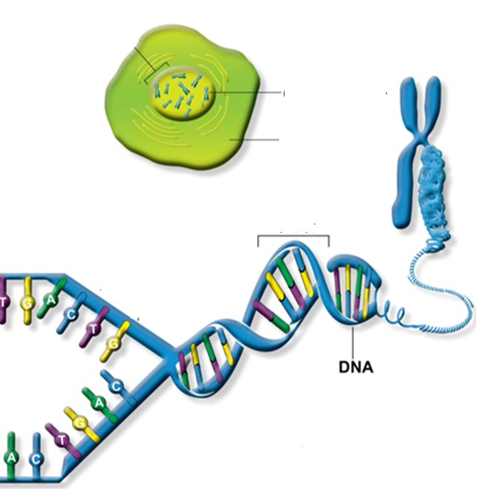
ক্রোমোজোম গঠন লক্ষ্য কর
ক্রোমোজোম
কোষ
জিন
এ প্রক্রিয়ায় জিনের আদান প্রদান ঘটে, ফলে প্রজাতির মধ্যে বৈচিত্র দেখা যায়।

Slide 14
দলগত কাজ সময় -৮ মি
প্রক্রিয়াটি একটি ভিডিওর মাধ্যমে লক্ষ্য কর
মিয়োসিস বিভাজন হয় বলেই প্রজাতির বৈশিষ্ট্য বংশপরম্পরায় টিকে থাকে কেন? যুক্তি দেখাও।

Slide 15
মূল্যায়ন
উত্তর
১। মিয়োসিস বিভাজন কে হ্রাসমূলক বিভাজন বলে কেন?
২। মাতৃকোষ ও অপত্য কোষ বলতে কী বুঝ ?
৩। মিয়োসিস বিভাজন কোথায় ঘটে?
দেহকোষে
ডিম্বকে
শুক্রাশয়ে
ক) । খ) । , ।। গ) ।। , ।।। ঘ) । , ।।, ।।।
Notes:
উত্তরে ক্লিক করলে সঠিক উত্তর পাওয়া যাবে।

Slide 16
গুরুত্বপূর্ণ শব্দ সমূহ
মিয়োসিস
হ্যাপ্লয়েড
ডিপ্লয়েড
অপত্য কোষ
মাতৃকোষ
জাইগোট
শুক্রাশয়
Notes:
শিক্ষার্থীরা শব্দগুলো লিখে নিবে। এসম্পর্কে শিক্ষার্থীকে প্রশ্ন করতে উৎসাহিত করে তাদের কাছে প্রশ্ন চাওয়া যেতে পারে।

Slide 17
বাড়ির কাজ
৮টি
৪টি
যে জীবের দেহকোষে ক্রোমোজোম সংখ্যা ৪৬টি সেই জীবের মিয়োসিস কোষ বিভাজনের নমুনা চিত্র আকঁ।

Slide 18
ধন্যবাদ

